Slide 1
Дагестанская региональная общественная организация
«Центр развития добровольческих инициатив»
«Школа добрых дел - Наставник»
Руководитель проекта Саидова Людмила Владимировна

Slide 2
Цель проекта
Увеличение числа социально компетентных детей и подростков в области добровольчества и формирования системы наставничества путем обучения 100 добровольцев, проведения серии «добрых уроков» и социальных акций в Республике Дагестан.
Целевая аудитория:
Дети школьного возраста;
Молодежь;
Педагоги

Slide 3
Описание проекта
Нашу республику по истине можно назвать молодежной (30% по данным ДАГСТАТ). Начиная с 90-х годов молодежь Дагестана, стала объектом усиленного влияния экстремистских, радикальных религиозных групп и организаций. Подобные угрозы до сих пор очень актуальны. Сегодня в образовательной системе России мы увлеклись качеством успеваемости и формализмом в определении образовательных навыков, но упускаем духовный воспитательный процесс. ​ ​Благодаря В.В. Путину, который объявил 2018 год "Годом Добровольца", сегодня все знают, кто такой Доброволец, но мало кто знает какие виды добровольческой деятельности существуют. Мало кто сегодня из дагестанских школьников может написать проект, и получить финансирование на реализацию доброй идеи. Мониторинг участия в конкурсе грантов объявленных Федеральным агентством по делам молодежи (Росмолодежь) ​показал, что ребенком подан лишь 1 проект из Дагестана. Из 1464 образовательных учреждениях лишь в 16 созданы добровольческие отряды. Наш направлен на увеличение числа социально компетентных детей школьного возраста в области добровольчества и создания условий развития системы преемственности и наставничества. Путем отбора и обучения 120 наставников из числа молодежных активистов-добровольцев, кураторов РДШ из сельских школ, которые пройдут интенсивное обучение на форуме добровольцев-наставников, по итогу которого обученные Наставники проведут добрые уроки в школах и сформируют не менее 50 новых добровольческих отрядов. Из юных добровольцев с свою очередь будет отобран юный доброволец-наставник, который проведет добрый урок в младших классах.
Общее количество участников проекта не менее 3500 человек.​

Slide 4
Ключевые мероприятия проекта:
Республиканский форум добровольцев-наставников
Тиражирование методической рабочей тетради «Шпаргалка добровольца»
Серия «Добрых уроков» в школах, проводимые обученными добровольцами-наставниками
«Добрые уроки» проводимые юными добровольцами
Серия социальных акций в муниципалитетах региона новыми школьными отрядами и участниками «добрых уроков»
«Добрые уроки» представляют собой разработанную программу тренингов, рассчитанную на 8 часов темам:
«О добровольчестве, добровольцах и как им стать» - 2 часа;
«Создай свой добровольческий отряд» - 2 часа;
«Секреты успешного дела» - 2 часа;
«Напиши добровольческий проект, и действуй!» - 2 часа.

Slide 5
Количественные показатели
Показатель | Ожидаемый результат
количество участников, прошедших обучение в рамках проекта и ставший добровольцем- наставником | 100
количество детей и молодежи ставшие обладателями методической шпаргалки для юного добровольца | 2500
количество детей ставшими участниками тренингов по добровольчеству, и узнавших о добровольчестве, его видах, о том, как написать добрый проект, как провести добрую акцию | 2500
Количество созданных добровольческих отрядов из числа юных добровольцев | 50
Количество социальных акций проведенных участниками проекта | 100
Количество детей, учеников младших классов, прошедших обучение по добровольчеству на Добрых уроках юных наставников, проводимых юными добровольцами-наставниками | 1000

Slide 6
Качественные показатели
Увеличение числа социально компетентных детей школьного возраста и молодёжи в области добровольчества;
увеличение числа добровольческих отрядов юных добровольцев республике;
Формирование системы наставничества и преемственности в добровольчестве;
создание условий для роста детский добровольческих отрядов;
получение детьми новых технологий и разных видов добровольческой деятельности;
создание условий для развития и поддержки Дагестанского регионального отделения Общероссийской общественно-государственной организации "Российское движение школьников"

Slide 7
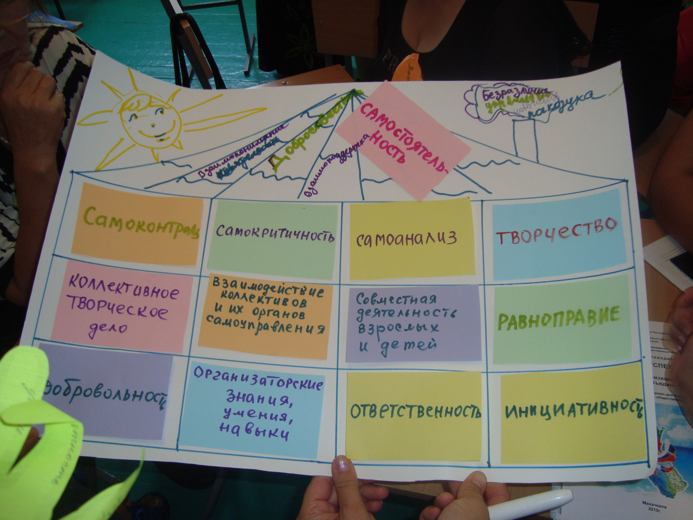
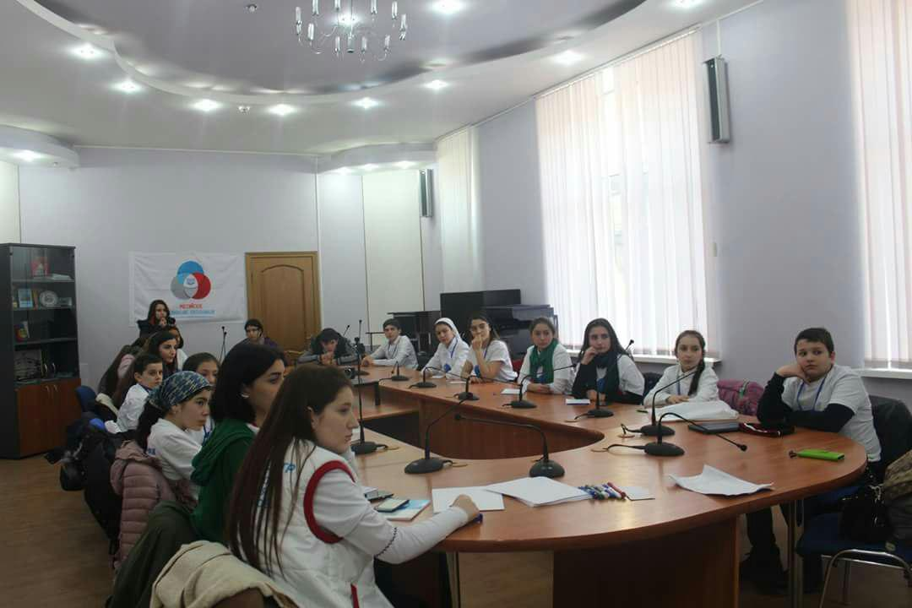
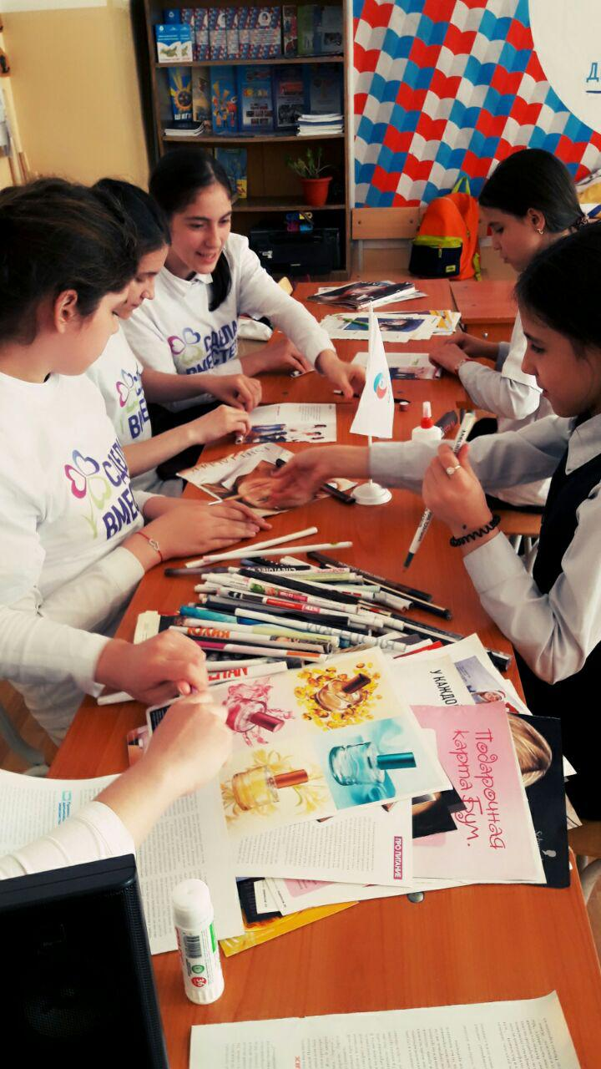
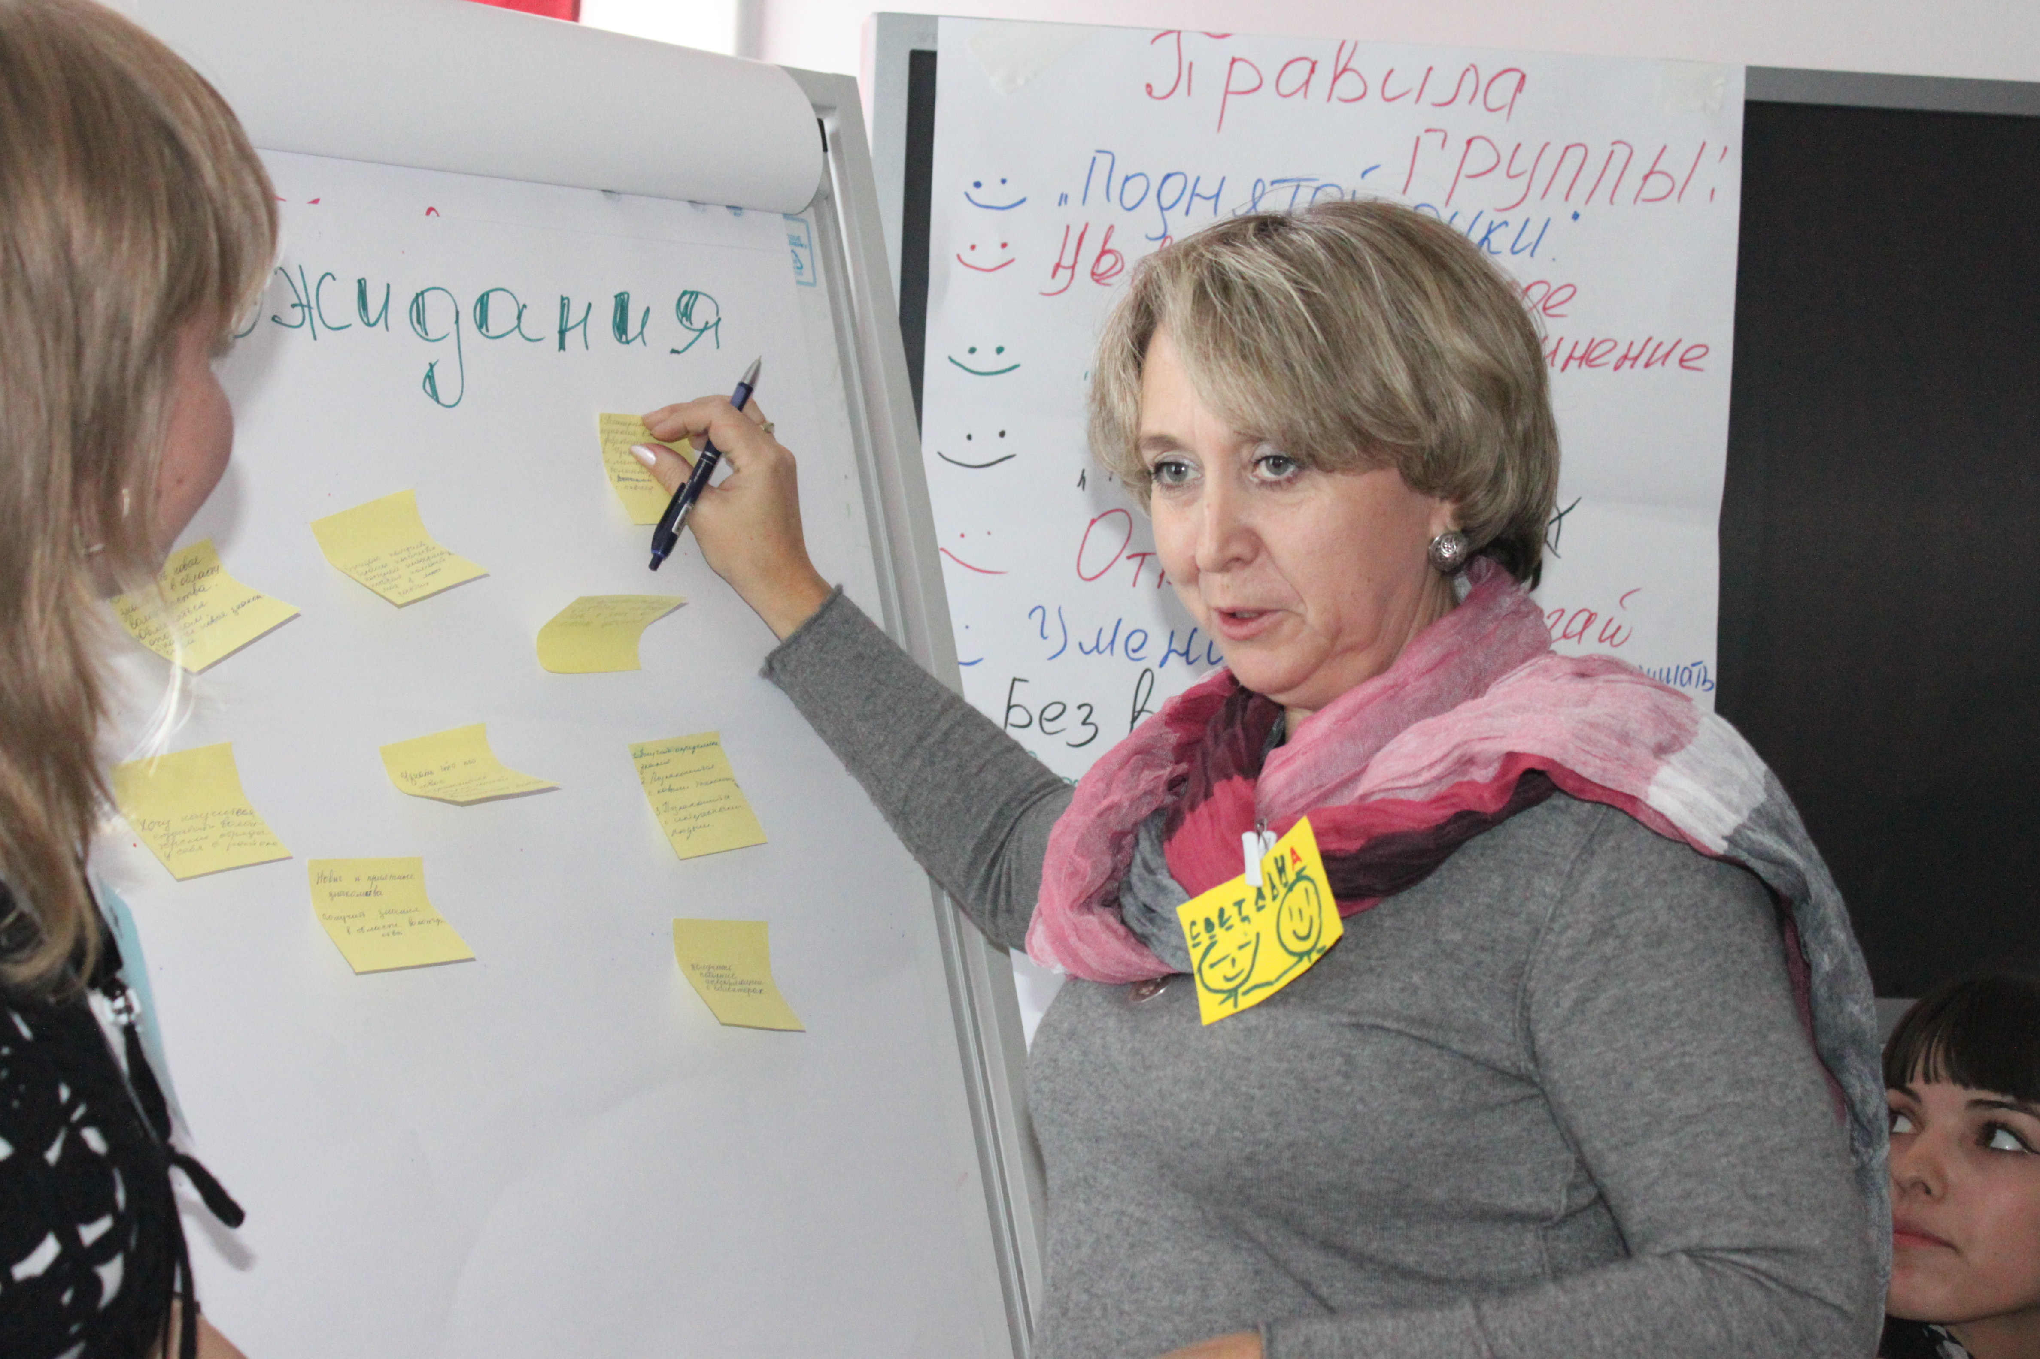
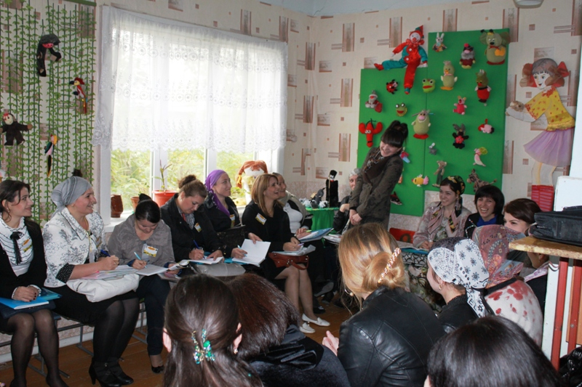
Инстаграм:
@dobrocentr05 #доброцентр05
Благодарим за внимание!

